Slide 1
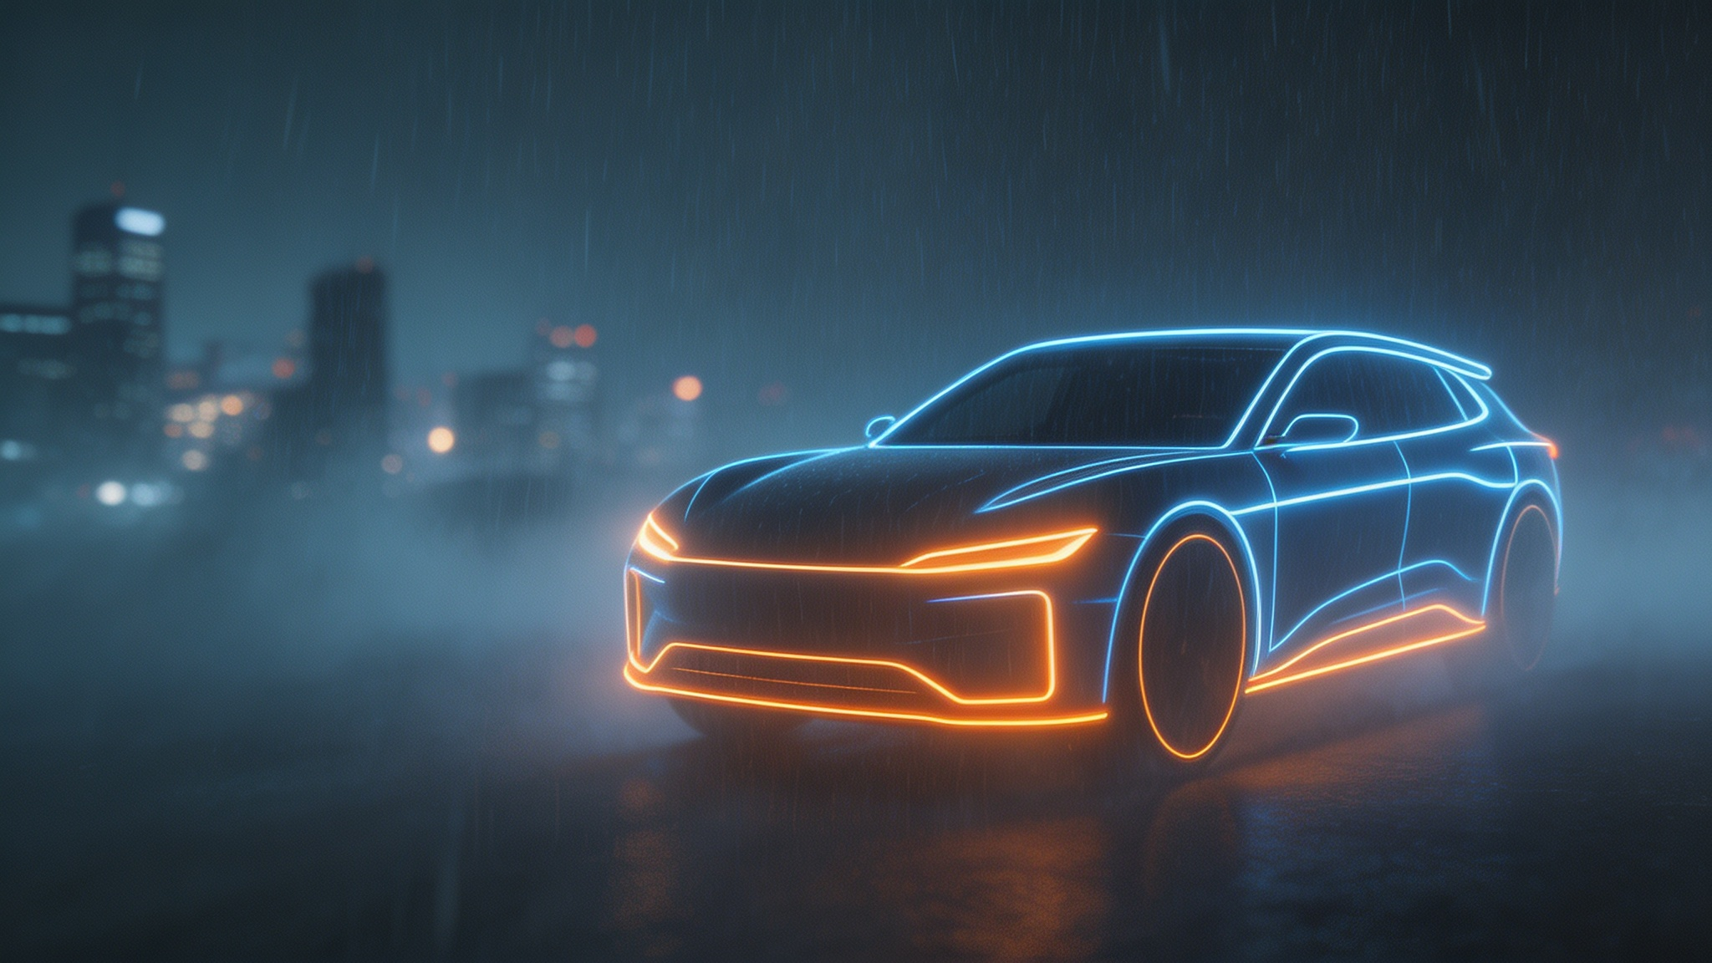


基于图像增强的恶劣天气车辆感知系统
Vehicle Perception System for Adverse Weather Based on Image Enhancement
答辩人 ｜刘 武
学 号 ｜2022304393
班 级 ｜计算机 22-5 班
指导教师 ｜许 欢
企业导师 ｜马 维 士
答辩日期 ｜2026 年 5 月
安徽理工大学 · 计算机科学与工程学院
Notes:
尊敬的各位评委老师，下午好。我是计算机22-5班的刘武，我的毕业设计题目是“基于图像增强的恶劣天气车辆感知系统”。在许欢老师和马维士导师的悉心指导下，我完成了本次设计。接下来，我将从研究背景、系统设计、核心算法、系统实现、测试结果以及总结展望六个方面，向各位老师汇报我的研究工作。

Slide 2
目录 / AGENDA
01
研究背景与意义
为何要做这项研究？
04
系统设计与实现
具体的工程实践。
02
系统总体设计
我们的解决方案是什么？
05
系统测试与结果
效果如何？
03
核心算法与技术
我们如何实现？
06
总结与展望
总结工作并规划未来。
Notes:
本次答辩将围绕以上六个核心部分展开。首先，我会介绍为什么要进行这项研究，即研究的背景与意义。接着，我会阐述我们提出的系统总体设计方案。然后，将深入剖析实现该系统所采用的核心算法与关键技术。之后，会展示系统的具体设计与实现细节。第五部分，将通过详实的测试数据来分析系统的性能。最后，对整个工作进行总结并对未来进行展望。

Slide 3
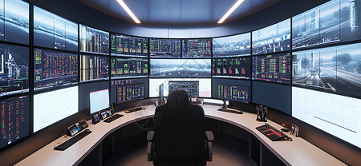



01 研究背景与意义
智能交通与现实挑战
🚗 交通现状：城市规模扩大，机动车保有量激增（截至2025年底达4.5亿辆），拥堵与安全问题日益突出。
🔧 核心需求：智能交通系统(ITS)是破局关键，而系统的“眼睛”——实时、准确的车辆感知技术，则是ITS落地的基础。
技术演进与模型选型
YOLOv8
Ultralytics出品的最新
SOTA 实时目标检测算法
兼顾速度与精度的工业级首选
从依赖人工特征(HOG/SIFT)的传统方法，演进到深度学习主导的两阶段(R-CNN)与单阶段(YOLO/SSD)检测器。
✅ 最终选型：YOLOv8（2023年发布），凭借Anchor-Free架构与C2f模块，实现了检测速度与识别精度的最佳平衡，满足实时需求。
Notes:
首先我们来看研究背景。随着城市化进程的加速，我国机动车保有量已高达4.5亿辆，交通拥堵和安全问题愈发严峻。智能交通系统，即ITS，被视为解决这些问题的关键。而车辆感知技术是ITS的核心。传统的检测方法在复杂环境下表现不佳，而以YOLO系列为代表的深度学习单阶段检测器，因其速度快、精度高，成为主流。本项目选用了YOLOv8模型，它在精度和速度之间取得了出色的平衡。

Slide 4
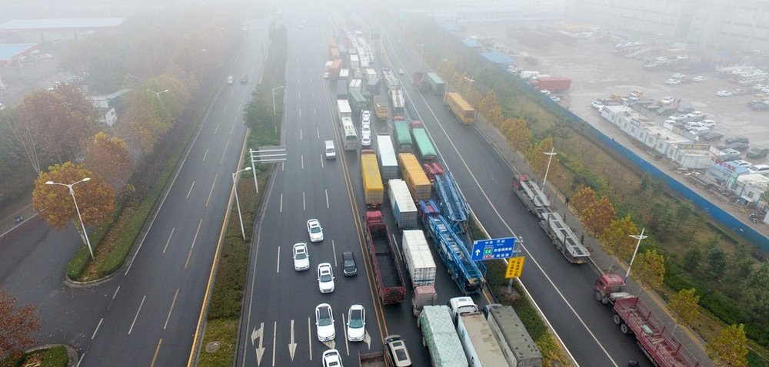
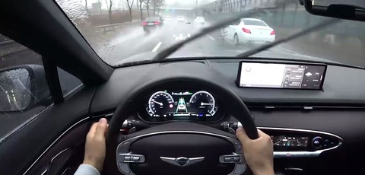
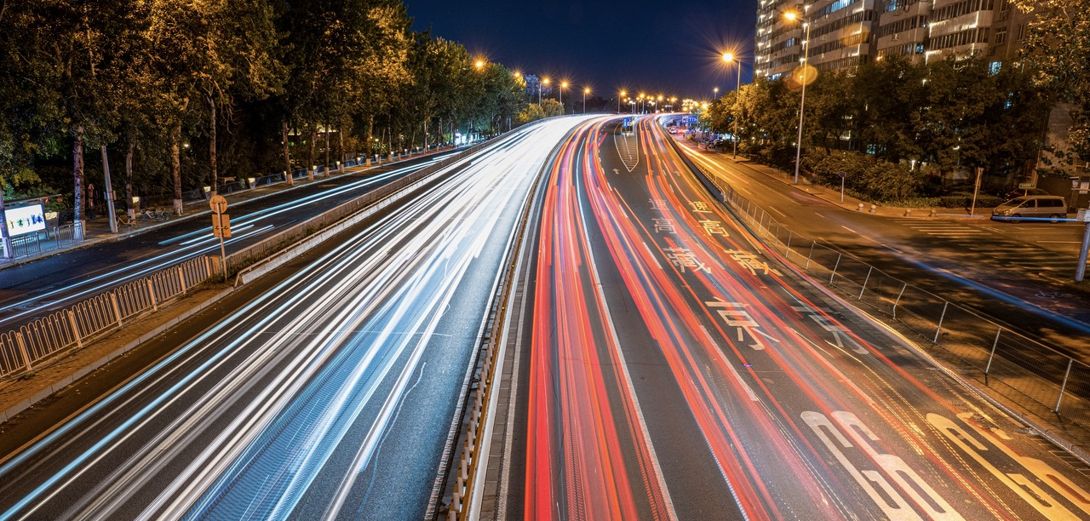
01 研究背景与意义
核心挑战：恶劣天气对感知模型性能的严重冲击
🌫️ 雾天场景
图像泛白、对比度显著下降，导致物体细节严重丢失。实验表明，中等雾浓度下，YOLOv8的mAP50指标从0.95骤降至0.7左右，精度降幅超过25%。
🌧️ 雨天场景
雨滴附着镜头造成视觉遮挡，路面积水反射光线产生眩光，生成大量高频噪声和干扰像素，极大增加了模型的误检和漏检率。
🌃 低光照/夜间场景
自然光照不足，画面整体偏暗，道路与车辆轮廓模糊；且车辆远光灯与路灯产生的光晕与过曝问题，进一步加剧了特征提取的难度。
💡 研究意义：恶劣天气下的图像质量恶化，已成为制约智能交通系统(ITS)感知鲁棒性与全天候落地的关键瓶颈。
Notes:
然而，现有检测模型的一个核心挑战是它们在恶劣天气下的性能会急剧下降。我们主要关注雾天、雨天和低光照这三种典型场景。例如，在雾天，图像会泛白，细节丢失，我们的实验表明，YOLOv8的检测精度会下降超过25%。雨天的雨滴和夜间的黑暗同样会严重干扰检测。因此，如何提升恶劣天气下的感知鲁棒性，是本研究要解决的关键问题。

Slide 5



02 系统总体设计
系统设计目标与需求：构建高效、稳定、易用的恶劣天气检测系统
设计目标
Design Objectives
功能需求
Functional Requirements
非功能需求
Non-functional Requirements
• 场景适配：支持雾、雨、低光照三类恶劣天气。
• 性能提升：显著提升低质图像下的检测精度(mAP50)。
• 实时处理：满足实际业务场景的实时响应速度要求。
• 多源输入：兼容图片、视频流及实时摄像头多种输入模式。
• 交互体验：提供Web可视化界面，支持一键式操作。
📂 上传管理：支持多种格式文件的批量上传与管理。
🧠 智能识别：自动识别输入场景的天气状况并分类。
✨ 图像增强：针对不同天气，应用自适应增强算法。
🚗 车辆检测：精准识别并框选多类别目标车辆。
📊 数据统计：检测结果可视化展示与详细数据统计。
⚡ 高性能：全流程快速响应，处理延时低。
💻 高可用：界面简洁直观，降低用户学习成本。
🛡️ 高可靠：完善的异常捕获与错误提示机制。
🔧 可扩展：模块化架构设计，支持算法模型灵活升级。
🌐 兼容性：兼容Windows/macOS及主流现代浏览器。
Notes:
接下来进入第二部分，系统总体设计。我们的设计目标非常明确：要适配三种恶劣天气，提升检测精度，保证实时处理，并支持多种输入模式和易用的Web界面。为此，我们定义了详细的功能需求，如文件管理、自动识别、多策略增强等，以及性能、可用性、可靠性等非功能需求，确保系统的高质量和实用性。

Slide 6

02 系统总体设计
系统总体架构 · 分层解耦，职责清晰
表示层 (前端)| 交互与展示
采用 HTML5 + CSS3 + JavaScript 技术栈，专注于提供流畅、直观的用户交互界面，并负责处理算法结果的可视化展示。
业务逻辑层 (后端)| 核心调度
基于轻量级 Flask 框架构建，负责统一接收并分发 HTTP 请求，协调各模块间的调用，封装并实现核心业务流转逻辑。
算法层| 模型推理引擎
通过 ONNX Runtime 高性能推理引擎，动态调用 NAFNet、MBLLEN、YOLOv8 等深度学习模型，提供图像增强与目标检测能力。
数据持久化层：结合 MySQL 关系型数据库存储结构化业务数据，以及高性能文件系统存储非结构化的图片与模型文件。
Notes:
这是我们系统的总体架构图。整个系统遵循“分层设计、前后端分离、模块化解耦”的原则，旨在实现各部分职责清晰、易于维护和扩展。
左侧展示了系统的整体逻辑流转关系。右侧我们将其拆解为四个核心层级：
1. **表示层（前端）**：负责直接面向用户，处理交互逻辑，利用标准的Web技术栈实现。
2. **业务逻辑层（后端）**：作为系统的“大脑”，基于Flask框架构建，负责所有业务请求的处理和逻辑调度。
3. **算法层**：这是我们系统的技术核心，通过统一的 ONNX Runtime 接口，灵活调度多种深度学习模型，完成核心功能。
4. **数据持久化层**：底层基石，兼顾结构化与非结构化数据的高效存储需求。
这种设计让我们在未来无论是升级算法模型，还是拓展业务功能，都能保持系统的稳定性和灵活性。

Slide 7
Notes:
这是我们系统的总体架构图。整个系统遵循“分层设计、前后端分离、模块化解耦”的原则，旨在实现各部分职责清晰、易于维护和扩展。
左侧展示了系统的整体逻辑流转关系。右侧我们将其拆解为四个核心层级：
1. **表示层（前端）**：负责直接面向用户，处理交互逻辑，利用标准的Web技术栈实现。
2. **业务逻辑层（后端）**：作为系统的“大脑”，基于Flask框架构建，负责所有业务请求的处理和逻辑调度。
3. **算法层**：这是我们系统的技术核心，通过统一的 ONNX Runtime 接口，灵活调度多种深度学习模型，完成核心功能。
4. **数据持久化层**：底层基石，兼顾结构化与非结构化数据的高效存储需求。
这种设计让我们在未来无论是升级算法模型，还是拓展业务功能，都能保持系统的稳定性和灵活性。

Slide 8








02 系统总体设计
技术选型与系统特色
关键技术选型
系统特色与优势
深度学习框架：PyTorch (训练) + ONNX Runtime (部署)
多策略图像增强：融合深度学习模型与传统算法，兼顾增强效果与计算效率。
后端框架：Flask (轻量、灵活，易于快速开发迭代)
自动场景识别：基于图像质量参数的轻量级决策算法，实现不同场景下的智能适配。
数据库：MySQL (成熟、稳定，支持高并发读写)
模型推理优化：采用ONNX Runtime加速推理，并结合会话缓存和多线程技术。
完整Web系统：支持图片、视频、摄像头三种检测模式，易于部署和使用。
性能评测体系：内置基准测试模块，支持多维度模型评估。
前端交互：原生HTML/JS (轻量、无依赖)
图像处理：OpenCV (功能强大)
Notes:
在技术选型上，我们选择了PyTorch进行模型训练，ONNX Runtime进行高效部署，后端使用轻量的Flask框架，数据库为MySQL。系统的特色主要体现在五个方面：多策略的图像增强方案、轻量级的自动场景识别、基于ONNX Runtime的推理优化、完整的Web应用以及内置的性能评测体系。这些特色共同构成了我们系统的核心优势。

Slide 9



03 核心算法与关键技术
图像增强模块架构
设计思路：策略模式 + 单例模式 + 延迟加载 (核心类：ImageEnhancer)
单例模式
确保全局唯一实例，避免重复加载模型资源，节省内存。
策略模式
提供统一接口，根据参数动态分发到不同增强策略，易于扩展。
延迟加载
模型在首次调用时才初始化，显著减少系统冷启动时间。
降级机制
深度学习模型加载失败时，自动切换至传统算法，保障服务可用。
Notes:
第三部分，我们深入探讨核心算法。首先是图像增强模块的架构。我们采用了策略模式、单例模式和延迟加载的设计思路。核心的ImageEnhancer类通过策略模式提供了统一的增强接口，通过单例模式避免模型重复加载，并通过延迟加载加快启动速度。特别地，我们还设计了降级机制，当深度学习模型不可用时，能自动切换到传统算法，保证了系统的鲁棒性。

Slide 10
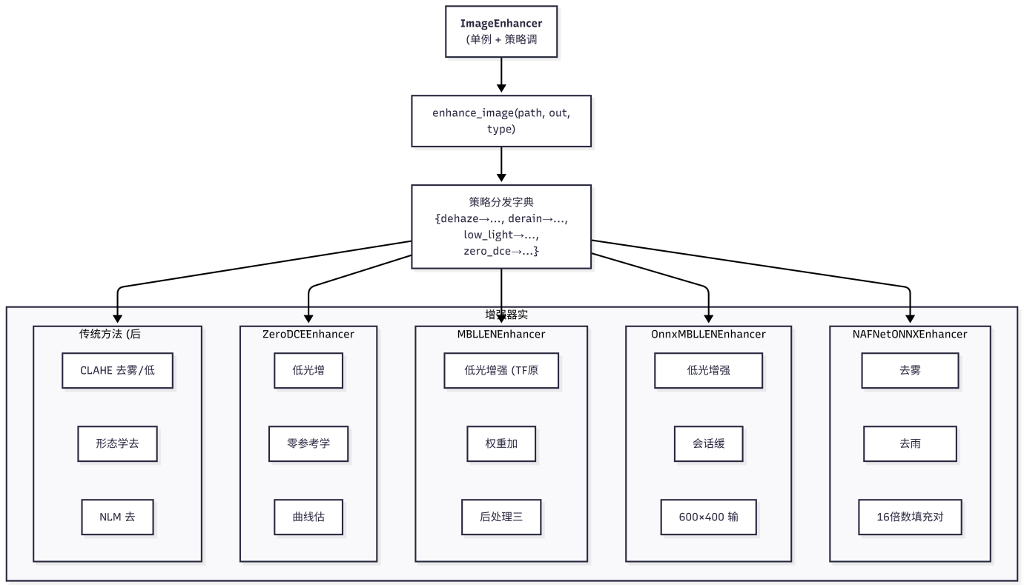
图 1：图像增强模块架构示意图
Notes:
第三部分，我们深入探讨核心算法。首先是图像增强模块的架构。我们采用了策略模式、单例模式和延迟加载的设计思路。核心的ImageEnhancer类通过策略模式提供了统一的增强接口，通过单例模式避免模型重复加载，并通过延迟加载加快启动速度。特别地，我们还设计了降级机制，当深度学习模型不可用时，能自动切换到传统算法，保证了系统的鲁棒性。

Slide 11
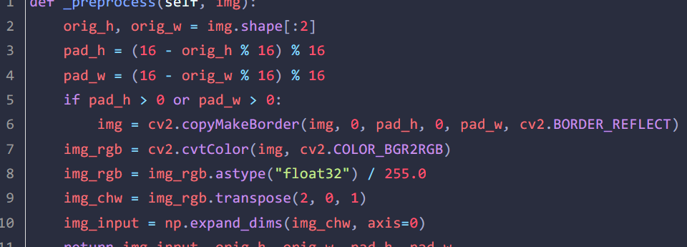
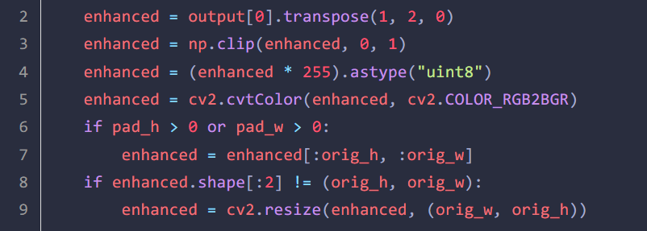
03 核心算法与关键技术
核心算法1：基于 NAFNet 的去雾与去雨模型
💡 NAFNet 核心创新
• 轻量级高性能：专为图像恢复设计，兼顾了运行效率与最终的恢复质量。
• 结构优化：彻底移除了传统网络中的非线性激活函数，转而使用简单高效的元素级门控机制，显著降低了计算成本并提升了推理速度。
🛠️ 工程化实现与优化
• 关键操作：预处理需将图像尺寸填充为16的倍数；后处理需精确裁剪掉填充区域，以保证输出尺寸准确。
• 推理加速：利用 ONNX Runtime 的会话缓存 (Session Caching)与多线程 (Multi-threading)技术大幅提升吞吐量。
Notes:
我们选用的第一个核心算法是NAFNet，用于去雾和去雨。它是一个轻量级的图像恢复网络，其核心创新在于移除了非线性激活函数，从而简化了结构并提升了效率。在系统实现中，预处理和后处理的细节至关重要，特别是对图像尺寸进行16的倍数填充和精确裁剪，这保证了模型的正确运行和输出图像的尺寸一致性。同时，我们利用ONNX Runtime的会话缓存和多线程技术进行了推理优化。

Slide 12

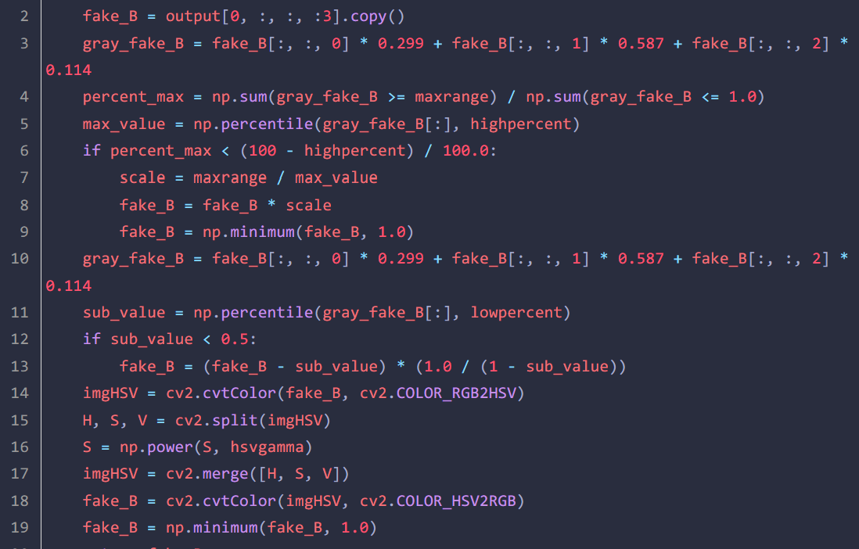

03 核心算法与关键技术
核心算法2：基于 MBLLEN 的低光照增强
MBLLEN 算法简介
MBLLEN 后处理流程代码片段
专为低光照图像设计的多分支网络模型。通过多分支结构从不同感受野提取特征，再融合生成最终结果，能在提升整体亮度的同时，有效保留并恢复暗部的细节纹理。
系统实现与优化策略
• 双推理引擎：提供 TensorFlow (灵活) / ONNX Runtime (高性能) 双路径。
• 关键后处理：线性放大提升亮度 + 百分位重缩放增强细节 + HSV空间饱和度校正还原色彩。
Notes:
针对低光照场景，我们采用了MBLLEN算法。这是一个专为低光照图像设计的多分支网络，能有效恢复暗部细节。我们的实现提供了TensorFlow和ONNX Runtime两种推理路径。特别值得一提的是，我们设计了一系列关键的后处理步骤，包括线性放大、百分位重缩放和饱和度校正，这是保证MBLLEN算法效果的重要环节。

Slide 13



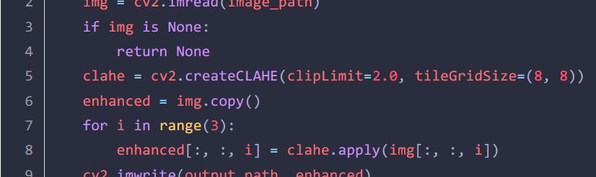
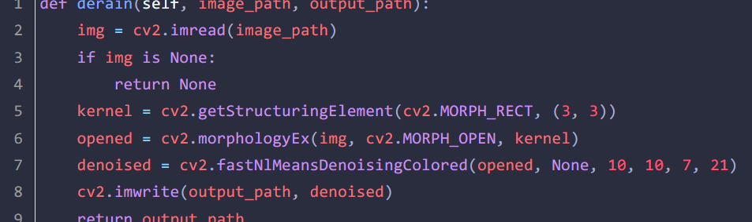
03 核心算法与关键技术
核心算法3：传统增强方法（降级方案）
设计目的：作为深度学习模型失效时的自动后备方案，确保极端天气下系统基础功能的可用性，提升系统整体鲁棒性。
去雾 / 低光照增强 (CLAHE)
去雨增强 (形态学 + 去噪)
▌ 核心原理：限制对比度的自适应直方图均衡化，解决全局均衡化过曝问题。
▌ 实现策略：去雾时对RGB三通道独立处理；低光照场景转换至LAB色彩空间，仅增强L（亮度）通道以规避色彩失真。
▌ 核心原理：利用形态学开运算的腐蚀特性，去除图像中高亮、细长的雨滴噪声。
▌ 实现策略：先进行形态学滤波粗筛，再结合快速非局部均值去噪(NL-Means)，平滑残留高频噪声，同时保留图像的边缘细节。
Notes:
为了保证系统的鲁棒性，我们还实现了基于传统算法的降级方案。对于去雾和低光照增强，我们使用了CLAHE算法，通过在不同色彩空间处理来避免失真。对于去雨，我们采用了形态学开运算结合去噪的方法。这些传统方法作为深度学习模型的后备，确保了在任何情况下系统都能提供基础的图像增强能力。

Slide 14


03 核心算法与关键技术
核心算法4：自动场景识别
算法目标
实现增强策略的智能、自适应选择，提升处理效率与效果。
算法原理
基于规则的轻量级决策方案，无需模型训练，响应快。
关键特征提取 (四维感知)
亮度
灰度像素均值
对比度
像素标准差
饱和度
HSV通道均值
清晰度
拉普拉斯方差
级联决策逻辑：1.低光照(亮<80/对<50) → 2.雾天(清<300/对<45) → 3.雨天(饱<30) → 4.默认正常
Notes:
为了实现增强策略的智能选择，我们设计了一个轻量级的自动场景识别算法。该算法无需训练，通过提取图像的亮度、对比度、饱和度和清晰度这四个维度的特征，然后通过一个级联决策流程来判断天气类型。例如，优先判断是否为低光照，再判断是否为雾天或雨天。这种基于规则的方法计算量小，决策逻辑清晰，非常高效。

Slide 15
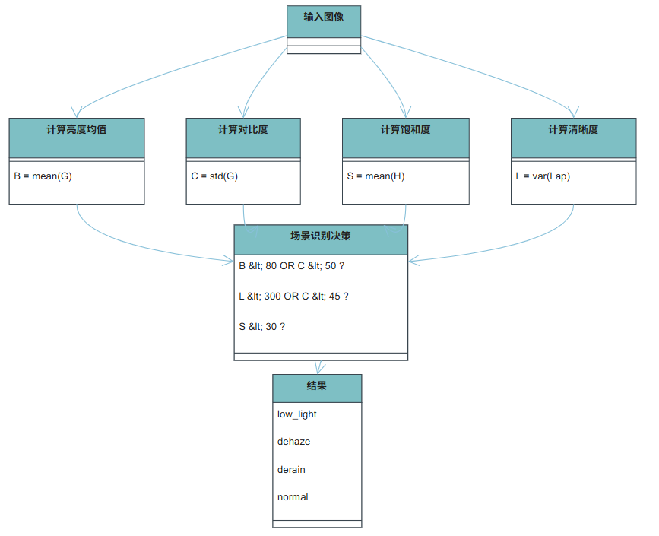
图：场景识别决策逻辑流程示意
Notes:
为了实现增强策略的智能选择，我们设计了一个轻量级的自动场景识别算法。该算法无需训练，通过提取图像的亮度、对比度、饱和度和清晰度这四个维度的特征，然后通过一个级联决策流程来判断天气类型。例如，优先判断是否为低光照，再判断是否为雾天或雨天。这种基于规则的方法计算量小，决策逻辑清晰，非常高效。

Slide 16


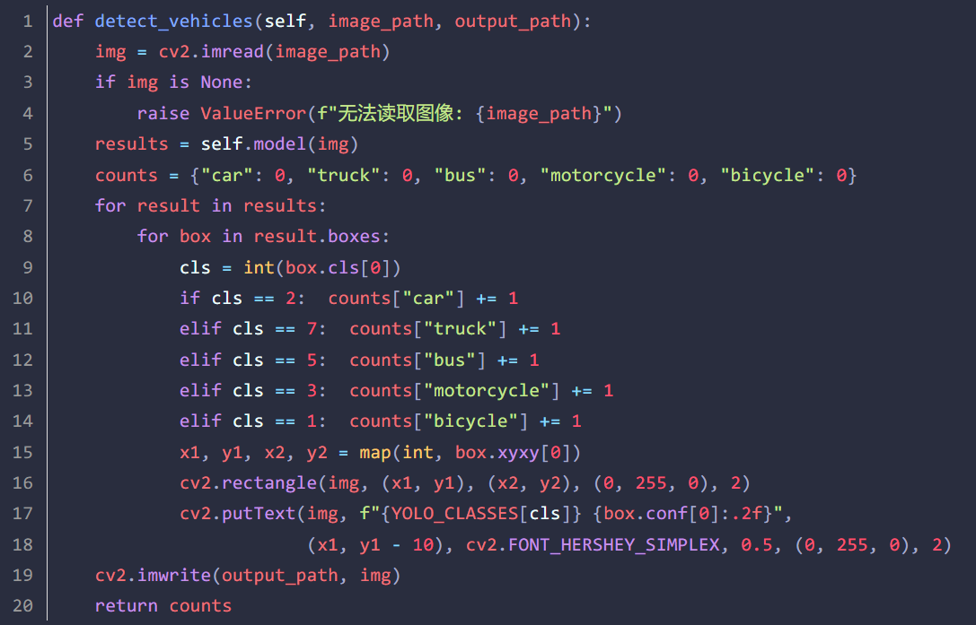
03 核心算法与关键技术
核心算法5：基于YOLOv8的车辆检测
YOLOv8 核心优势
YOLOv8 核心检测逻辑代码实现
• Anchor-Free:省去繁琐的锚点框调优过程，简化流程。
• 解耦头结构:分类与回归任务分离，有效提升检测精度。
• C2f 模块:优化网络结构，增强梯度流动和特征复用能力。
• 多规格选择:提供n/s/x多种版本，灵活适配性能需求。
系统实现与性能权衡
•模型加载优化：实现自动路径搜索与模型缓存，优先加载高效的ONNX格式模型。
•全流程检测：支持5类车辆目标识别，输出检测框、类别、置信度并自动统计总数。
•策略选择：默认使用精度最高的YOLOv8x，支持动态切换至小规格模型以适配资源受限环境。
Notes:
最后是车辆检测模块，我们采用了YOLOv8。它具有Anchor-Free设计、解耦头等诸多优势。在系统实现中，我们对模型加载进行了优化，实现了自动路径搜索和模型缓存。检测逻辑支持五类车辆，并能返回统计结果。为了在精度和速度之间取得平衡，我们默认使用最大规格的YOLOv8x以追求最高精度，同时也支持通过参数切换到更小的模型，以适应不同的硬件环境。

Slide 17






04 系统设计与实现
前端设计与实现
技术栈：原生 HTML5 + CSS3 + JavaScript (轻量级、高兼容性)
导航栏
图片识别
视频识别
全局功能模块切换，清晰划分业务逻辑入口
支持图片上传，同步展示原图、增强图及最终检测结果
支持视频流处理，提供原始画面与算法处理后画面的对比播放
摄像头实时识别
输入RTSP流媒体地址，实现对监控画面的实时检测与识别。
历史记录管理
列表展示所有过往检测记录，支持详情查看与记录删除功能。
Notes:
前端采用原生HTML、CSS和JavaScript开发，保证了轻量和兼容性。页面结构清晰，包括导航栏和五个主要功能模块：图片识别、视频识别、摄像头实时识别以及历史记录管理。用户可以通过直观的界面上传文件、查看处理结果和管理历史记录，整个交互流程流畅自然。

Slide 18



04 系统设计与实现
▍ 数据库设计方案
数据库选型：MySQL
选用成熟稳定的开源关系型数据库，满足结构化数据存储与高并发读写需求，确保系统数据一致性。
核心数据表：detection_records
字段名 | 类型 | 描述
id | INT | 数据表主键，唯一标识检测记录
user_id | INT | 关联发起检测的用户ID
input_type | VARCHAR | 输入源类型 (image / video / camera)
_path | VARCHAR | 原始/增强/结果文件的服务器路径
counts | JSON | 各类车辆/物体的检测统计结果
timestamp | DATETIME | 检测任务完成的时间戳
混合数据存储策略
结构化数据
检测记录、用户信息、统计结果存入数据库，便于快速检索与关联分析。
非结构化数据
原始/增强/结果图像文件存储在文件系统，数据库仅保留索引路径，降低数据库负载。
Notes:
在数据库设计方面，我们使用MySQL。核心的数据表是detection_records，它存储了每次检测的元信息，包括输入类型、文件路径、检测结果统计和时间戳。我们采用了结构化数据和非结构化数据分离的存储策略：检测记录等结构化数据存入数据库，而图像文件本身则存储在文件系统中，数据库只保存其路径。这种设计兼顾了查询效率和存储灵活性。

Slide 19



05 系统测试与结果分析
测试环境配置
核心评估维度
💻 硬件配置：Intel Core i7 CPU / 16GB RAM (无独立GPU加速)
🖥️ 软件环境：Windows 11 / Python 3.12 / Flask / ONNX Runtime
📊 检测性能
以 mAP50 (平均精度) 衡量目标识别的准确度，验证算法在不同场景下的鲁棒性。
🖼️ 图像质量
使用 PSNR (峰值信噪比) 与 SSIM (结构相似性) 量化图像增强前后的视觉差异。
多场景测试集
COCO 数据集
Microsoft COCO (Common Objects in Context) 是计算机视觉领域公认的权威基准数据集之一，广泛用于目标检测、分割与图像生成任务的性能验证。
• 🌞 正常天气: COCO 数据集 (车辆检测子集)
• 🌫️ 恶劣天气-雾: RESIDE 公开数据集
• 🌧️ 恶劣天气-雨: Raindrop 公开数据集
• 🌙 低光照场景: LOL 公开数据集
⚡ 处理效率
记录单张图像平均处理时间 (ms)，确保算法在资源受限的CPU平台上仍能流畅运行。
Notes:
第五部分，系统测试与结果分析。我们的测试环境是在一个没有GPU的纯CPU平台上进行的，这更能体现系统的实际部署能力。我们使用了多个公开数据集，包括COCO、RESIDE、Raindrop和LOL，分别对应正常、雾天、雨天和低光照场景。评估指标涵盖了检测性能、图像质量和处理效率三个维度，全方位验证系统的综合表现。

Slide 20


05 系统测试与结果分析
💡 核心结论：经过图像增强预处理后，车辆检测精度在所有恶劣天气场景下均有显著提升，充分验证了方案的有效性与工程鲁棒性。
天气条件 | 未增强 mAP50 | 增强后 mAP50 | 精度提升
正常天气 (基准) | 0.951 | 0.953 | +0.2%
雾天 (挑战性场景) | 0.702 | 0.746 | +6.2%
雨天 (干扰性场景) | 0.685 | 0.771 | +12.6%
雨天：提升最显著
雾天 & 低光照：效果显著
正常天气：无副作用
雨纹噪声对视觉检测的干扰极大。图像去雨增强有效消除了高频干扰，恢复了车辆轮廓，因此提升效果最明显。
去雾和光照补偿模块有效恢复了被遮挡或模糊的细节，为检测器提供了更清晰、对比度更高的图像特征。
增强算法在非恶劣天气下对图像无明显负面改变，mAP基本持平，验证了方案在通用场景下的安全性。
Notes:
这是我们最核心的测试结果。从表格中可以清晰地看到，经过我们的图像增强预处理后，车辆检测的mAP50指标在所有恶劣天气场景下都有显著提升。其中，雨天场景的提升最为明显，达到了12.6%；雾天和低光照场景也分别提升了6.2%和4.2%。而在正常天气下，增强处理对精度几乎没有影响，这证明了我们方案的有效性和鲁棒性。

Slide 21


06 总结与展望
工作总结
集成化恶劣天气感知系统
成功搭建了一套集成化的车辆感知系统，深度融合多种图像增强算法与先进的 YOLOv8 检测模型，实现恶劣天气下的车辆精准识别能力。
自适应场景识别算法
设计并实现了轻量级自动场景识别算法，可依据实时输入的图像质量特征，动态、智能地匹配并选择最优的图像增强策略，大幅提升了系统的环境适应性。
系统工程化与多端支持
完成系统全流程的工程化落地，采用主流的前后端分离架构，支持静态图片、视频流及实时摄像头三种输入模式，同时提供了交互友好的Web可视化界面。
显著的性能提升验证
在真实数据集上进行充分的对照实验。结果显示，在雾天、雨天、低光照三种典型场景下，车辆检测精度分别提升了6.2%、12.6%、4.2%，有力证明了方案的有效性。
Notes:
最后，对我的工作进行总结。本次毕业设计，我主要完成了四项工作：第一，搭建了一套集成化的恶劣天气车辆感知系统；第二，设计并实现了轻量级的自动场景识别算法；第三，完成了系统的工程化实现，提供了完整的Web应用；第四，通过充分的实验验证了系统的有效性，取得了显著的精度提升。

Slide 22


06 总结与展望
系统特色与创新点
多策略融合的增强方案
结合深度学习与传统方法，在保证处理效果的同时，兼顾了计算效率与系统的鲁棒性。
轻量级自动场景识别
无需额外训练，计算开销极小，实现了不同增强策略的智能调度，适应多种输入场景。
端到端的 Web 应用
提供了从数据输入到最终结果展示的一站式解决方案，界面友好，部署便捷且易于使用。
CPU 优化部署
基于 ONNX Runtime 进行推理加速，确保系统在普通 CPU 设备上也能高效运行，显著降低了硬件门槛。
Notes:
总结一下本系统的特色与创新点。首先是多策略融合的增强方案，兼顾了效果、效率和鲁棒性。其次是轻量级的自动场景识别，实现了智能调度。第三是提供了端到端的Web应用，易于部署和使用。最后是基于ONNX Runtime的CPU优化部署，大大降低了硬件门槛，具有良好的应用前景。

Slide 23


06 总结与展望
存在的不足与未来技术演进方向
当前存在的局限性
•场景识别受限：基于规则的识别逻辑在复杂混合天气下容易出现误判。
•泛化能力待验：模型在特定地域及极端罕见天气下的表现仍需进一步验证。
•算力效率瓶颈：纯CPU的算法处理架构，在处理大规模数据时仍有性能提升空间。
构建全天候、全场景的自动驾驶系统
通过持续的技术迭代与场景拓展，
致力于实现更安全、更高效的智能驾驶体验。
未来的优化与演进方向
•AI赋能识别：探索基于深度学习的端到端场景分类模型，提升准确率。
•模型轻量化：利用模型蒸馏与压缩技术，在不损失精度的前提下大幅提升推理速度。
•注意力机制：引导网络自动聚焦关键特征区域，同时扩展对雪天、沙尘等恶劣天气的支持。
Notes:
当然，我的研究也存在一些不足。例如，当前的场景识别方法在混合天气下可能失效，模型的泛化能力和处理速度也有提升空间。展望未来，我计划从四个方面进行改进：研究更智能的场景识别模型，探索模型轻量化技术，引入注意力机制，并扩展对雪天、沙尘等更多天气类型的支持。

Slide 24

致 谢
感谢我的指导教师许欢老师和企业导师马维士老师的悉心指导！
感谢各位评委老师的聆听与指导！
Notes:
最后，再次感谢我的指导教师许欢老师和企业导师马维士老师在整个毕业设计过程中的悉心指导。同时，也感谢各位评委老师的宝贵时间和耐心聆听。我的汇报到此结束，恳请各位老师批评指正。谢谢大家！

